Slide 1
Викторина о птицах Курской области
Составила :Галушкина Светлана Васильевна, учитель начальных классов
МКОУ «Гончаровская СОШ»
Суджанского района Курской области

Slide 2
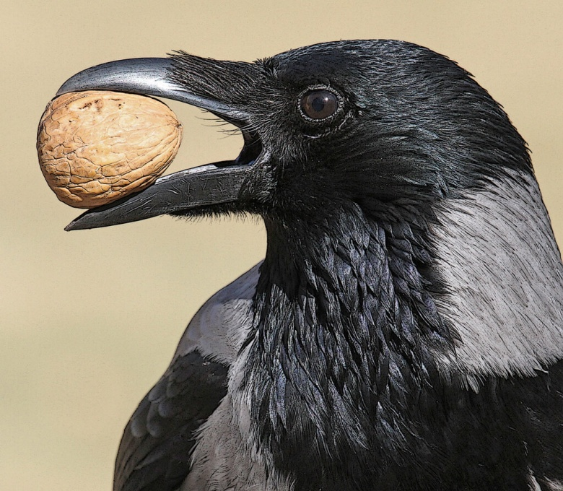
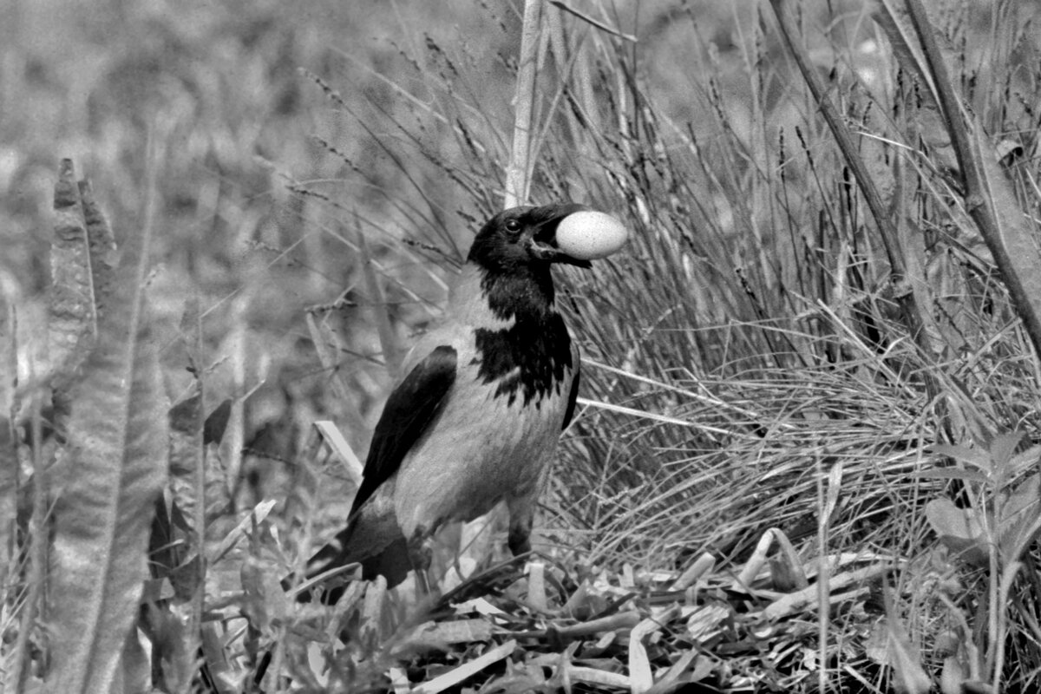
Может ворона украсть яйцо у другой птицы?
Может

Slide 3
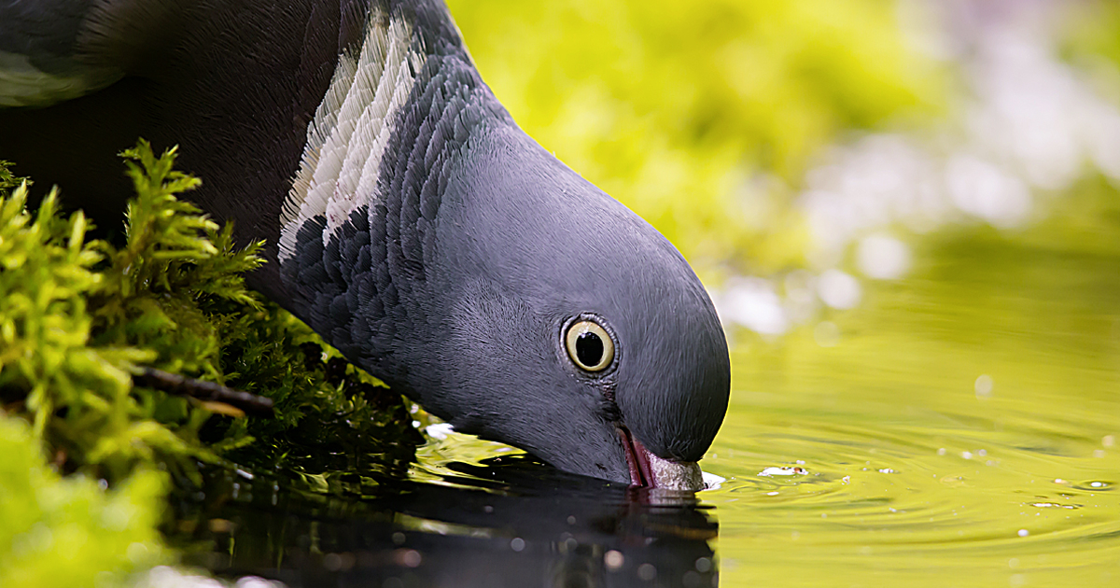
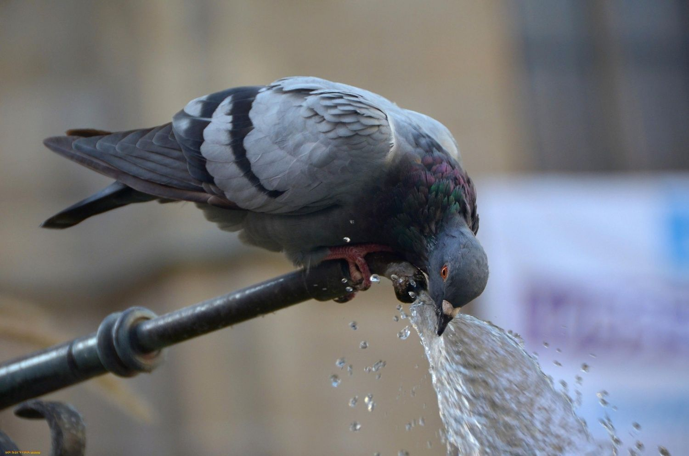
Может голубь пить воду ,как человек?
Может

Slide 4
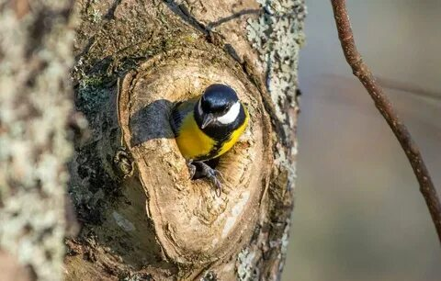
Где синица делает гнездо?
В дупле

Slide 5
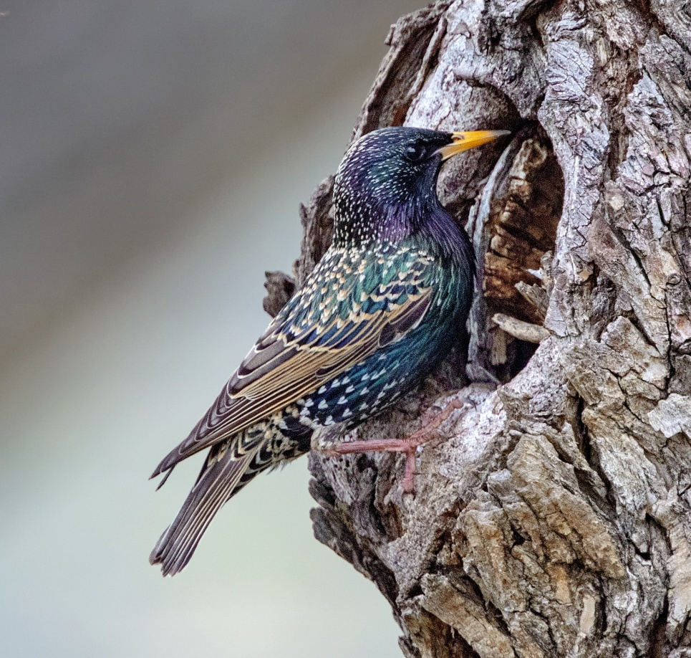
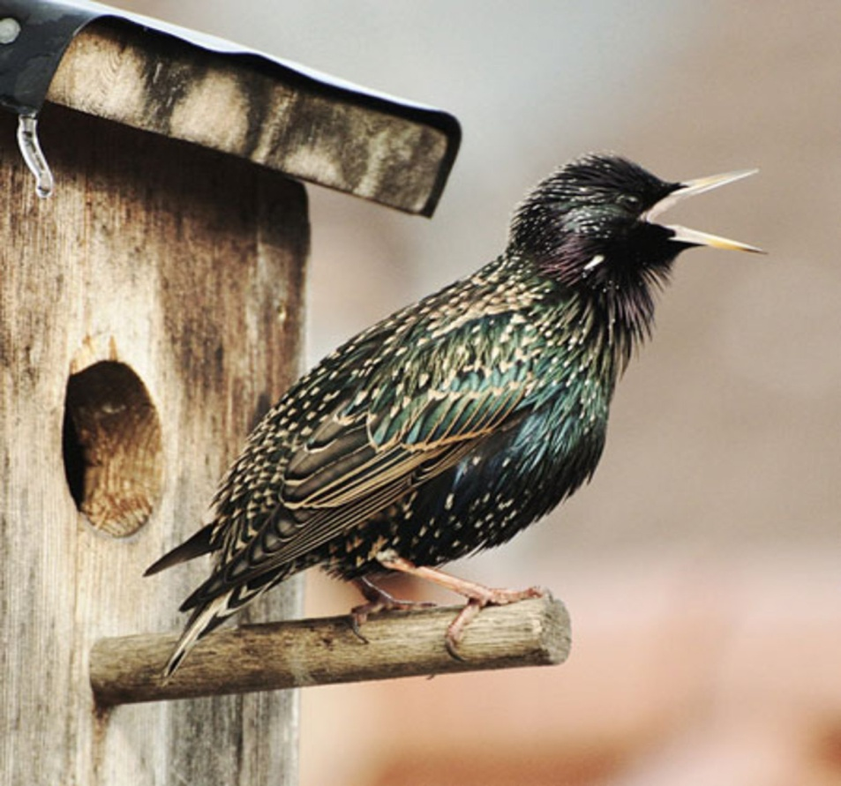
Какая птица воспроизводит скрип калитки, стук печатной машинки, щелканье кнута, блеяние овец, кваканье болотных лягушек, мяуканье кошек, собачий лай?
Скворец

Slide 6
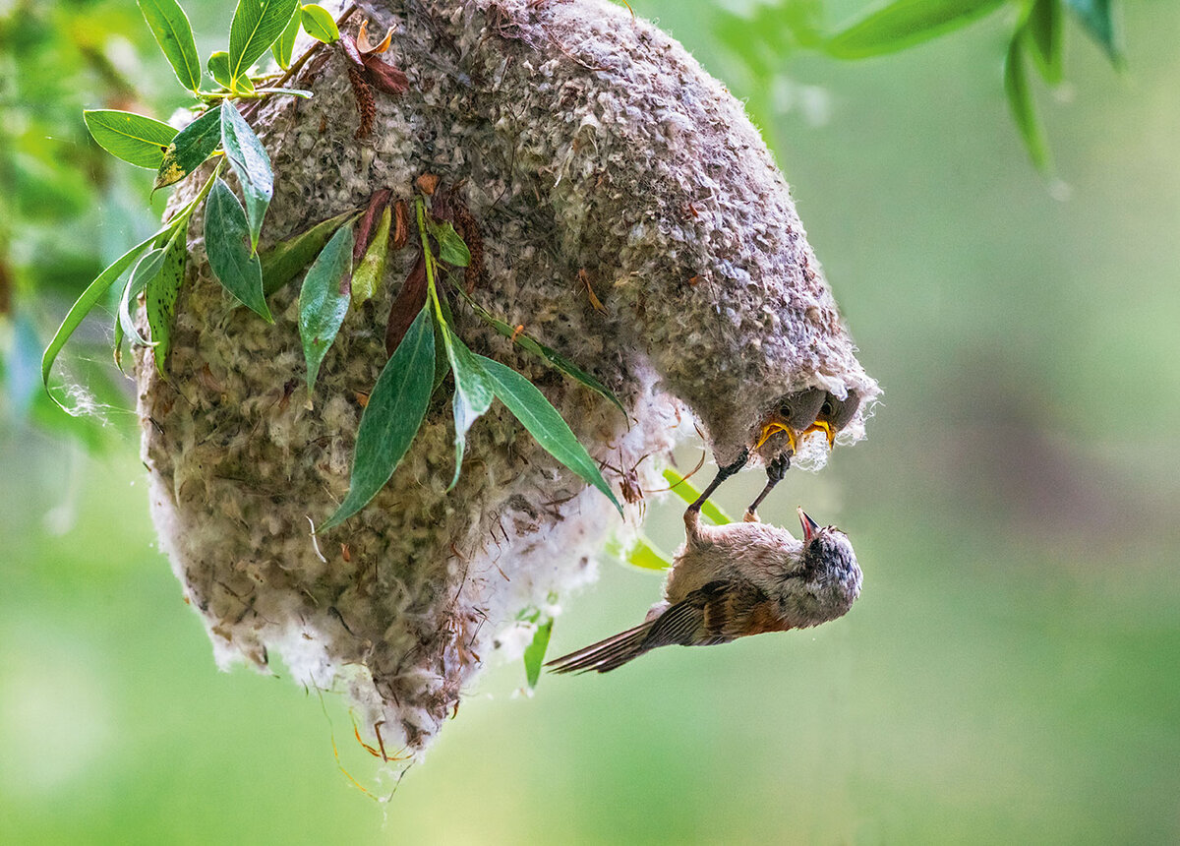
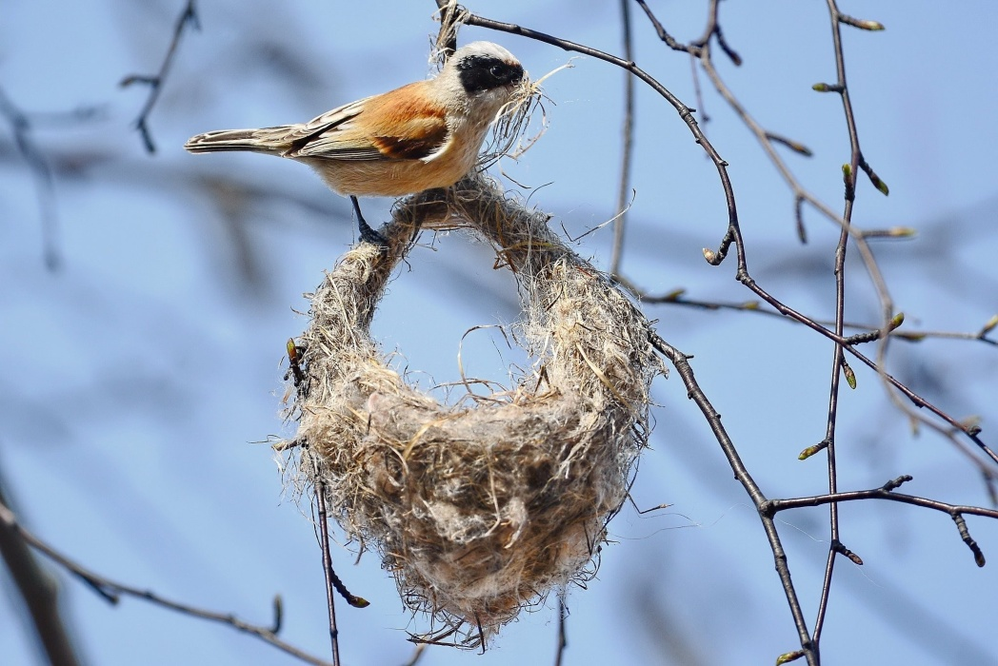
У какой птицы гдездо, как мягкая варежка , которая зацепилась на ветке?
РЕМЕЗ

Slide 7
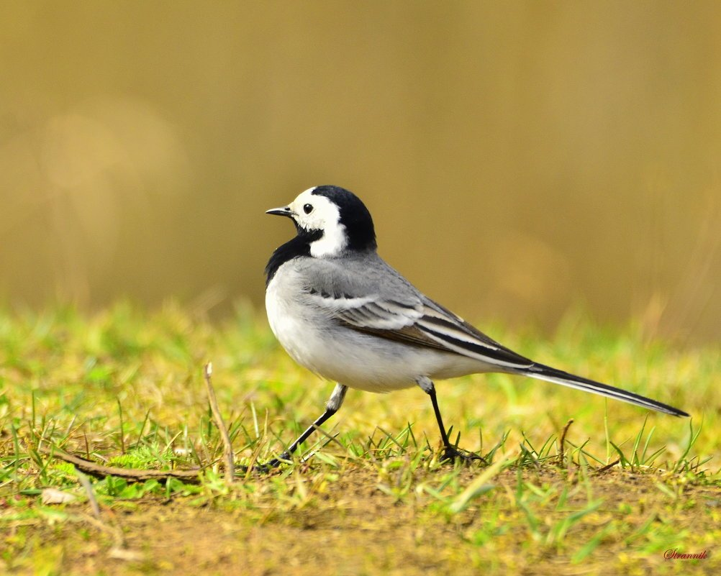
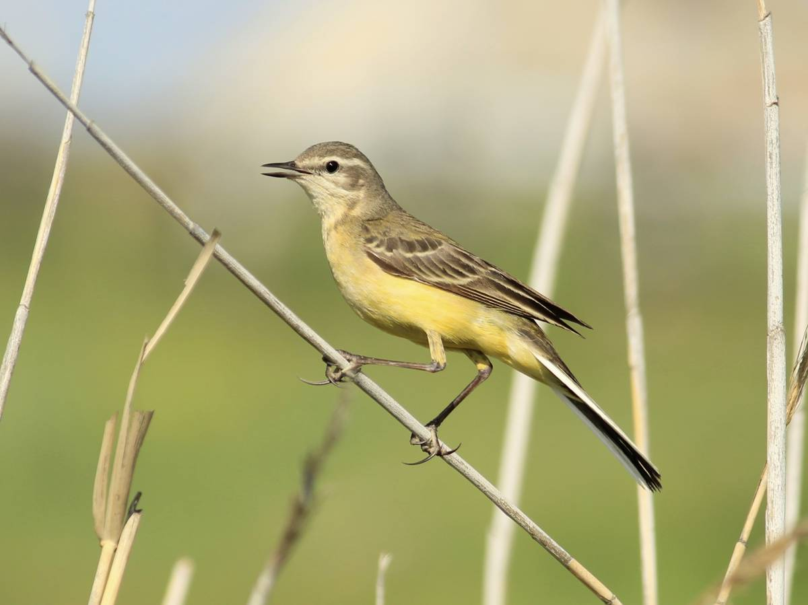
Трясогузка питается только насекомыми?
Да

Slide 8
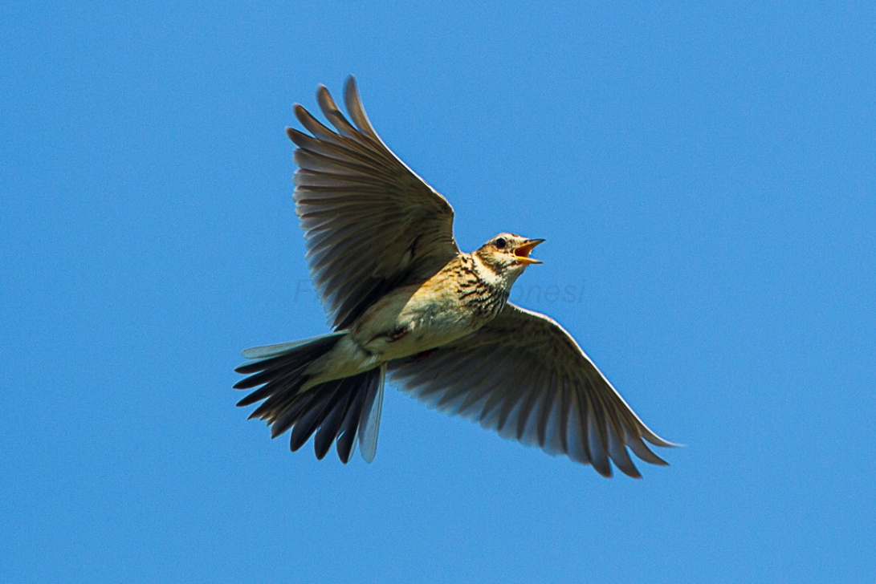
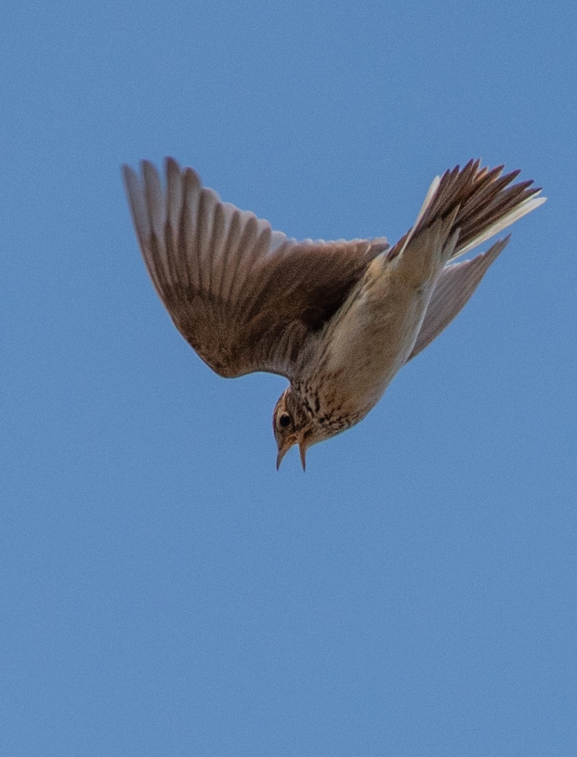
Какая птица поёт, когда поднимается вверх, и затихает, опускаясь вниз?
Жаворонок

Slide 9
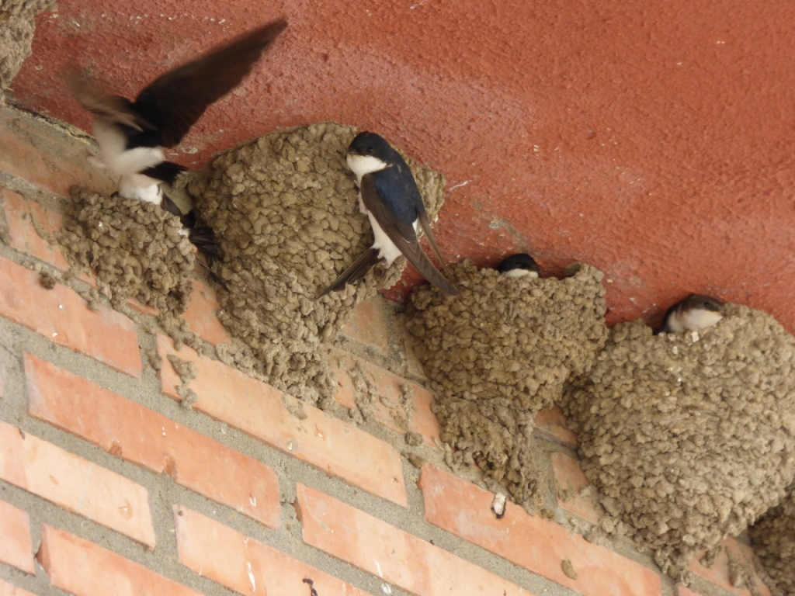
Для строительства жилья эта птица используют комочки земли, которые смачивают собственной слюной
ЛАСТОЧКА

Slide 10
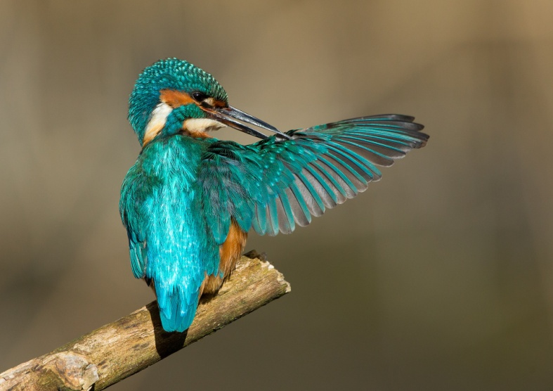
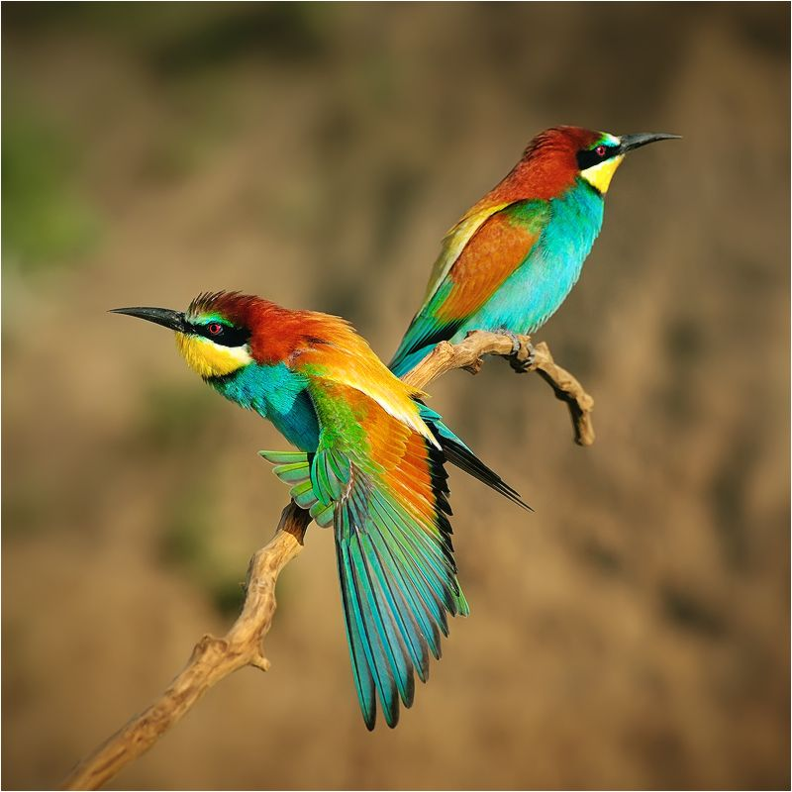
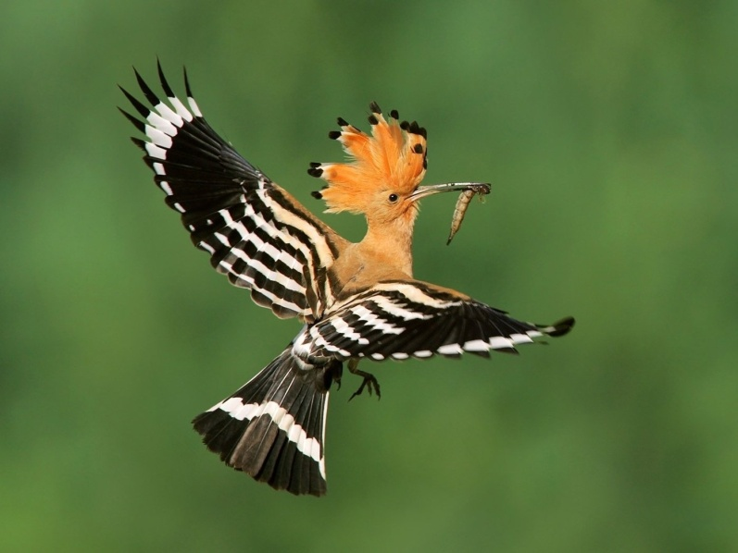
Яркий наряд этих птиц, сравним с пестрым окрасом тропических жителей
Зимородок
Щурок золотистый
Удод

Slide 11
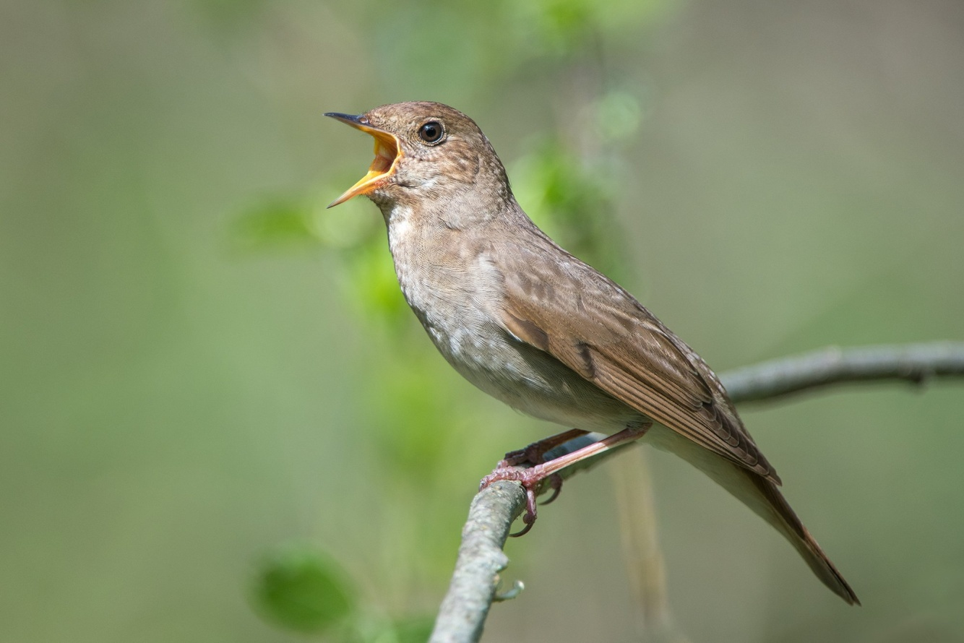
Этот великолепный певец, ценится за разнообразие звуков, которые он может исполнять и повторять. Каждый элемент его песни называют коленом.
Соловей

Slide 12
Спасибо за внимание!

